Slide 1


Критичне мислення
Принципи та інструменти
Модуль №4
Як зібрати інформацію в океані інформації і не потонути?
Михайло Крікунов, Ph.D.

Slide 2
План на сьогодні:
Як зібрати інформацію в океані інформації і не потонути?
Як ми мислимо? Роль досвіду і уваги, їх обмеження
Феномен фреймінгу
Приховані передумови і ментальні моделі: припущення або факт - як з'ясувати?
Метафори і аналогії

Slide 3
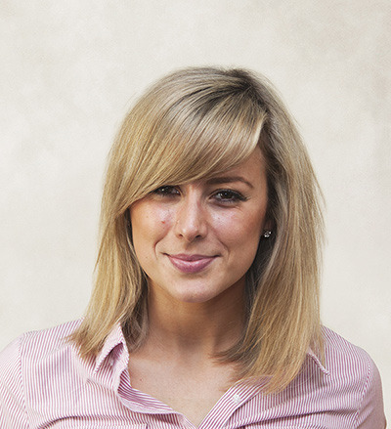
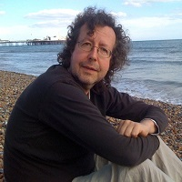
COVID-19 та інформаційний колапс
Ефект TMI (too much information)
«Ми знаємо, що слід використовувати надійні джерела - служби охорони здоров’я, уряд, академічні джерела, такі як інформаційна панель коронавірусу університету Джонса Хопкінса, - але покладатися на наші бульбашки в соціальних мережах часто простіше.
«Information Overload: An Overview»
Гірше того, стикаючись з таким потоком інформації, люди схильні до вибору химерного та сенсаційного:
читати, що коронавірус був генетично сконструйований ілюмінатами як засіб світового домінування, але, в той же час, що його можна перемогти, якщо пити гарячу воду. Це якось привабливіше, ніж бачити більш розумні нагадування про соціальне дистанціювання та миття рук».
Проф. David Bawden та
проф. Dr Lyn Robinson
City University of London

Slide 4
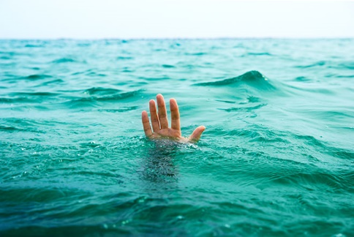
Щоб не потонути в інформації необхідно мати навички і якості ефективного КМ

Slide 5
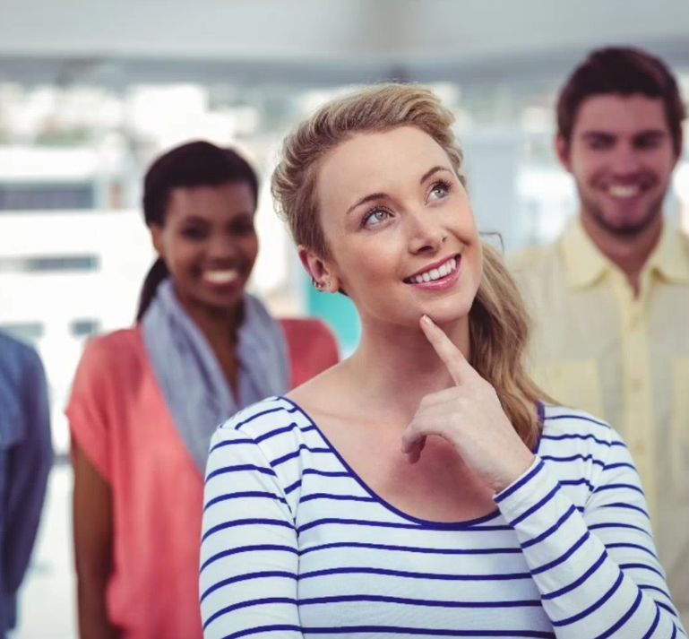
Характеристики ефективного КМ
Відкритість розуму
Всеосяжність
Об'єктивність
Аналітичність
Рефлексивність
Розсудливість

Slide 6
Відкритість розуму і всеосяжність
Підходити до ситуацій без попереднього ставлення
Бути допитливим, прагнути до нової інформації
Шукати порад та вказівок від експертів

Slide 7
Об'єктивність та аналітичність
Уникати впливу емоцій
Розділяти факти і думки
Помилка = думки видаються за факти
Факт: може бути перевірений / відкинутий
Точка зору: НЕ може бути перевірена / відкинута

Slide 8
Як ми думаємо?
Три принципи:

Slide 9
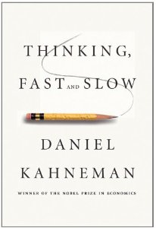
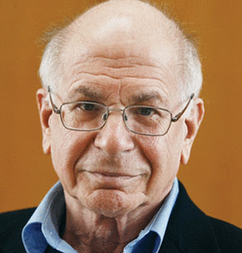
Принцип №1 - Люди мислять автоматично
  Система 1: швидке, асоціативне мислення
  Система 2: повільне, рефлективне мислення, що вимагає зусиль

Slide 10
Автоматичність
Спрощення
Вузькі рамки

Slide 11

Завдання:
М'ячик і бейсбольна біта разом коштують 1 долар і 10 центів.
Біта коштує на долар дорожче м'ячика.
Скільки коштує м'ячик?
Правильна відповідь – 5 центів.

Slide 12
Фреймінг!
Фреймінг!

Slide 13
Фреймінг!
Це техніка, яка використовується для формування сприйняття змісту повідомлення і яка виходить із того, що те, як аудиторія відгукується на конкретне повідомлення, залежить від того, як це повідомлення «сконструйоване».
Позитивне ставлення до повторного використання відходів можна просунути в фреймі придбання, наприклад:
"Якщо ви будете повторно використовувати матеріали, Ви збережете природні ресурси",
або в фреймі втрати, наприклад:
"Якщо Ви не будете повторно використовувати матеріали, то природа виснажиться".

Slide 14
Лист від доньки (1)
Дорогі мамо і тато!
З тих пір як я поїхала в коледж, я була недбала в написанні листів. Я шкодую про те, що була неуважна, і про те, що не писала досі. Я повідомлю вам зараз все, що сталося, але перед тим, як ви продовжите читання, будь ласка, сядьте. Ви не будете читати далі, поки не сядете, добре?
Ну, зараз я почуваю себе цілком добре. Наслідки перелому черепа і струсу мозку, які я отримала, коли вистрибнула з вікна свого гуртожитку в той момент, коли він загорівся незабаром після мого приїзду сюди, тепер майже не турбують. Я провела два тижні в лікарні і тепер можу бачити майже нормально, і головні болі бувають тільки раз в день.

Slide 15
Лист від доньки (2)
На щастя, пожежа в гуртожитку і мій стрибок побачив черговий оператор газової станції, розташованої поруч з гуртожитком, і саме він подзвонив в пожежний відділ і викликав швидку допомогу.
Крім того, він відвідував мене в лікарні, і оскільки мені було ніде жити після пожежі, він був досить добрий, щоб запропонувати мені розділити з ним його кімнату.
Насправді це напівпідвальна кімната, але вона досить мила. Він чудовий хлопець, ми закохалися один в одного і збираємося одружитися. Ми поки не призначили точну дату, але весілля буде до того, як моя вагітність стане помітною

Slide 16
Лист від доньки (3)
Так, мама і тато, я вагітна. Я знаю, що ви мрієте стати дідусем і бабусею, і що ви радо приймете дитину і оточите її тією ж любов'ю, відданістю і ніжною турботою, якими оточували мене в дитинстві.
Причина затримки укладення нашого шлюбу полягає в тому, що мій друг підхопив незначну інфекцію, яка заважає нам здати дошлюбні аналізи крові, а я необережно заразилася від нього.
Я впевнена, що ви радо зустрінете мого друга. Він добрий, і хоча не надто освічений, але зате працьовитий.

Slide 17
Лист від доньки (4)
Тепер, після того, як я повідомила вам, що сталося, хочу вам сказати, що пожежі в гуртожитку не було, у мене не було струсу мозку та перелому черепа, я не була в лікарні, я не вагітна, я не заручена, я не інфікована і у мене немає друга.
Однак я отримую низькі бали по американській історії і погані оцінки з хімії та хочу, щоб ви дивилися на ці оцінки з мудрістю і поблажливістю.
Ваша любляча дочка Шерон

Slide 18
Виділяйте припущення.
Фреймінг питання і відділення факту від думки
У чому ключове питання / проблема, яку Ви намагаєтеся вирішити?
Яка інформація у Вас є з цього питання?
Які з Ваших ідей і припущень підтримують Вашу стратегію або план?
Чи існує надійне свідчення на підтримку цих припущень і в чому можуть бути недоліки Ваших висновків?
Хто ключові стейкхолдери і які їхні думки?
Які інші ідеї слід вивчити і що ще потрібно знати?

Slide 19
Техніки рефреймінгу питань
Парафраз
Початкове питання: Як ми можемо знизити наявні затримки з поставками?
Рефреймінг: Як ми можемо забезпечити своєчасність поставок клієнтам?
Поворот на 180⁰
Початкове питання: Як ми можемо спонукати робітників слідувати новій процедурі?
Рефреймінг: Що саме ми робимо, що відбиває у робочих бажання слідувати новій процедурі?

Slide 20
Техніки рефреймінгу питань (2)
Розширення
Початкове питання: Чи повинні ми продавати нові продукти в Китай?
Рефреймінг: Як ми можемо домогтися більшого фінансового успіху в Китаї?
Зміна напряму проблеми
Початкове питання: Як нам підвищити дохід?
Рефреймінг: Як нам знизити витрати?

Slide 21
П'ять основних правил критичного мислення
Людина, яка може мислити критично, має бути здатною до:
Консолідації
- бачити всі аспекти думки
Компетентності
- використовувати свій досвід і його результати
Відповідності
- уникати контрастів / суперечностей, які існують в мисленні
Навичок комунікації
- ефективно передавати свої ідеї, шляхом їх організації
Придатності
- перетворити те, що вона розуміє, в модель

Slide 22
П'ять основних особливостей, які допомагають людям набути здібності до критичного мислення.
Мислення про себе
Перегляд ситуації з різних точок зору
Активне навчання
Обговорення ідей, впорядковуючи їх
Намагання розібратися з ситуаціями, стосовно яких є питання

Slide 23
Рефлексивність і розсудливість
Визнання персональних помилок (рефлексія)
Використання здорового глузду (розсудливість)

Slide 24
Принцип №2: Люди мислять ментальними моделями
Підстави нашого мислення не створені нами.
Ми користуємось:
  які вироблені нашим соціумом або запропоновані нам іншими людьми!
  концепціями
  категоріями
  образами
  стереотипами
  історіями
  світоглядом

Slide 25
Чому це важливо:
Ментальні моделі формують розуміння людьми того, що добре і що погано, що можливо і що нормально в житті.
Ментальні моделі - основа засвоєного «здорового глузду», що лежить в основі розуміння і прийняття рішень.

Slide 26
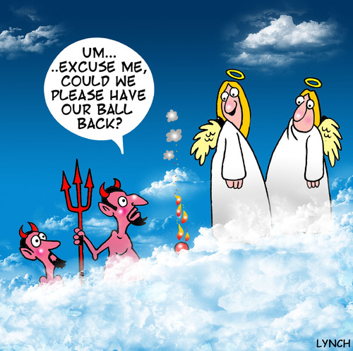
Канонічний приклад ментальних моделей -Стереотипи
Рай – це місце, де поліцейський - англієць, шеф - француз, механік - німець, коханець - італієць і все організовано швейцарцем
Пекло – це місце де поліцейський - швейцарець, шеф - англієць, механік - француз, коханець - німець і все організовано італійцем..
ВИБАЧТЕ, А ЧИ ВИ НЕ МОГЛИ Б ПОВЕРНУТИ НАМ НАШОГО М'ЯЧА?

Slide 27
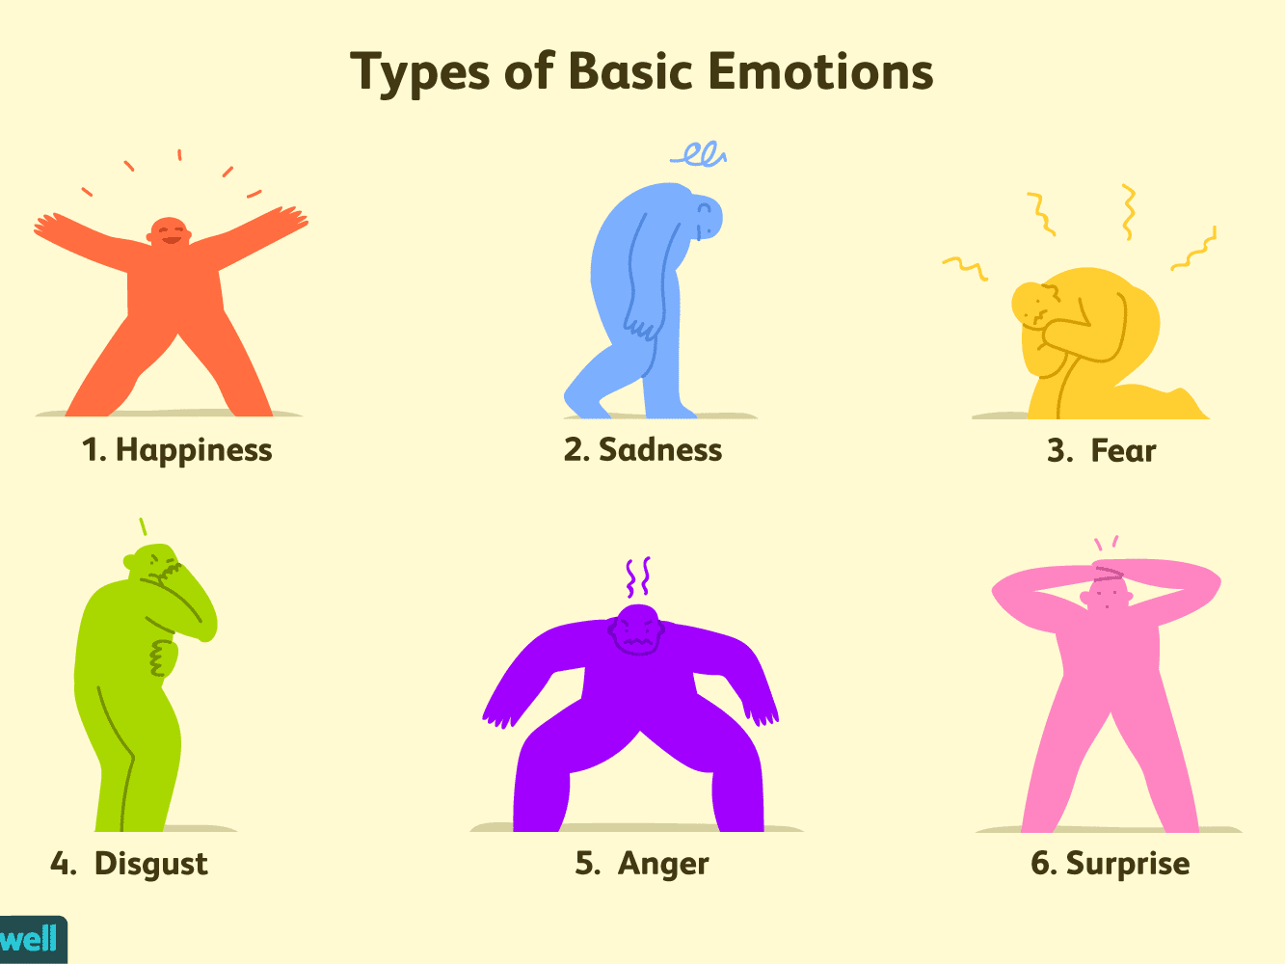
Фабрикація довіри
Емоції
Яскрава образність
Щастя
Смуток
Страх
Огида
Гнів
Здивування

Slide 28
Метафори і аналогії
Метафори держслужби:
армія
мурашник
кістяк
болото
мозок організму
Нав'язується рішення

Slide 29
Метафори і аналогії - протидія
Подібність між двома предметами має відноситись до справи, суттєвого аспекту цих предметів.
Аналогія не повинна ігнорувати відмінності, суттєві для справи між цими двома порівнюваними предметами.
Пропаганда - це напад!
Пропаганда - це захист!

Slide 30
Вплив емоцій
Страх (але людина вірить, що погане з нею не станеться). Чим вище самооцінка людини, тим менше на неї діє страх
Гранфалун
Провина
Подарунок

Slide 31
Дякую за увагу!
У наступному модулі - Омана в процесі

